Slide 1
ЛЬОДЯНИКИ З ПРОБІОТИКОМ – ПЕРСПЕКТИВНИЙ ПРЕПАРАТ ДЛЯ ЗАСТОСУВАННЯ У ПЕДІАТРІЇ
Уляна Старущенко
Здобувач вищої освіти 4 курсу спеціальності «Біотехнології та біоінженерія»
Керівник: Калюжная О.С.

Slide 2
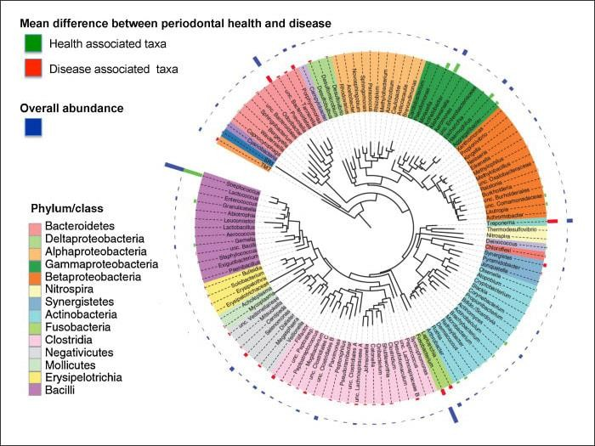
Актуальність роботи
Підтримка представників мікробіому ротової порожнини та їх стимулювання є ефективним фактором стримування розвитку патогенних мікроорганізмів, зокрема тих, які викликають ЛОР- захворювання. Таким чином, розширення спектра препаратів для лікування ЛОР- захворювань, що можливе за рахунок розробки оромукозних препаратів з пробіотиком, є актуальним для фармацетичної біотехнології.
https://images.app.goo.gl/94MovXCBqCuuqM6f6
Наразі мікробіота ротової порожнини активно вивчається, створена база даних (Human oral
microbiome database)
2

Slide 3
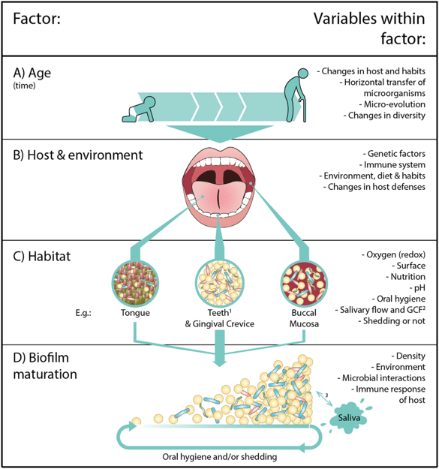
Мета та завдання роботи
Метою роботи є попередні дослідження щодо створення оромукозного препарату з пробіотиком у вигляді льодяників для лікування і профілактики ЛОР-захворювань, зокрема й для застосування у педіатричній практиці.
Для реалізації мети нами було окреслено наступні
завдання:
розглянути теоретичні питання використання пробіотичних культур для лікування інфекційно-запальних захворювань, зокрема для захворювань ротової порожнини;
охарактеризувати засоби для профілактики та лікування ЛОР-захворювань, зокрема для застосування у педіатричній практиці;
обґрунтувати вибір діючих пробіотичних компонентів;
обґрунтувати основні та допоміжні компоненти оромукозної форми у вигляді льодяників з пробіотиком;
визначити можливість сумісного використання обраних діючих компонентів препарату із основними та допоміжними речовинами льодяників;
відпрацювати технологію виготовлення льодяників двох запропонованих складів - на основі живих пробіотичних культур та їх метаболітів;
визначити показники ефективності для розробленого препарату двох складів.
https://images.app.goo.gl/8CG8YAxTnxzkWhTZA
3

Slide 4
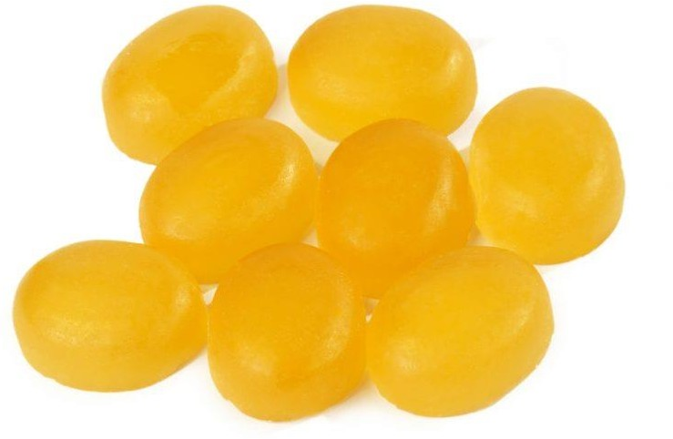
Льодяники – перспективна форма для лікування ЛОР-захворювань
Перевагами льодяників є:
можливість застосовування пацієнтами, які відчувають труднощі при ковтанні;
легке введення для геріатричних та педіатричних хворих;
хороший комплаєнс пацієнта через приємний смак і зручність введення;
не потрібне вживання води для введення; збільшують час перебування діючої речовини в ротовій порожнині, щоб викликати певний ефект;
можливий обхід ефекту «першого проходження» через печінку та запобігання пресистемної ліквідації всередині шлунково-кишкового тракту;
легкі в приготуванні, тому що потребують мінімальну кількість обладнання і часу;
введення льодяників не є інвазивним та не потребує спеціальних навичок, як у випадку з парентеральними препаратами; легкість в транспортуванні
4

Slide 5
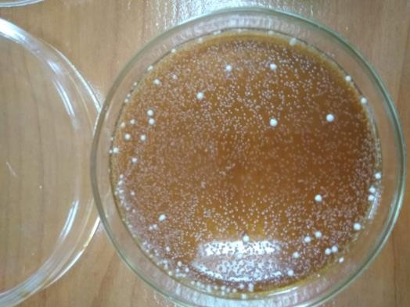
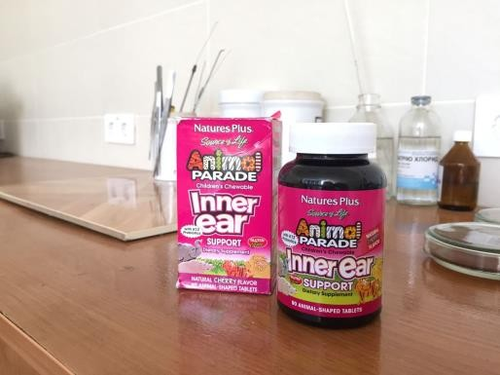
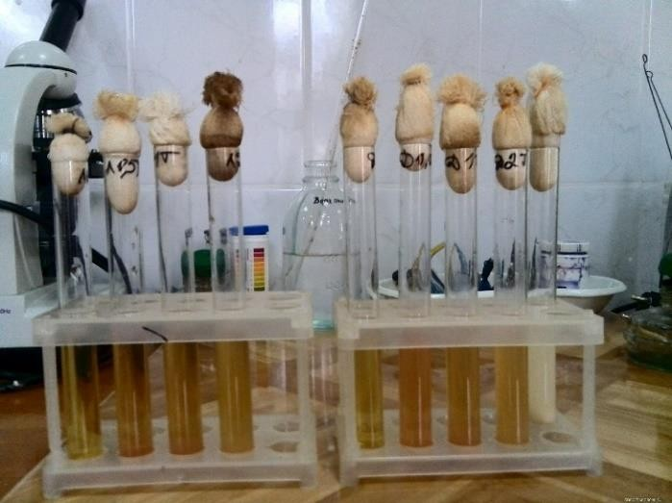
Об'єкти дослідження
Пробіотичні бактерії
Лактобактерії Lactobacillus
fermentum 90-ТЦ та Lactobacillus
пробіотичних
plantarum 8P-A3, які відносяться до
традиційних
штамів із доведеною безпечністю для людини, високими імуностимулюючим ефектом на макроорганізм та антагоністичними властивостями по відношенню до умовно-патогенної мікрофлори.
Метаболіти пробіотичних бактерій
Містять суміш великої кількості біологічно активних та антибіотикоподібних речовин.
5

Slide 6
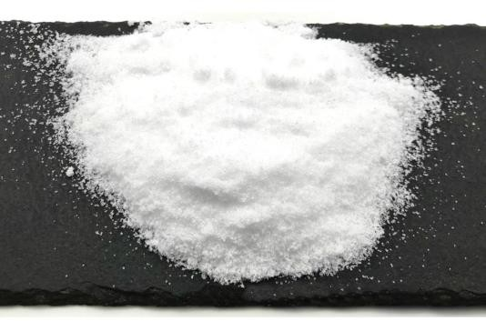
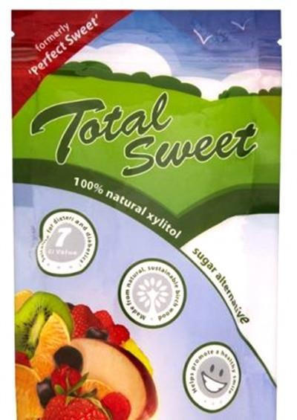
Об'єкти дослідження
Компоненти льодяникової основи – ксиліт Ксиліт може бути отриманий з рослин, багатих полисахаридом ксиланом, таких як береза, мигдальне лушпиння, солома, кукурудзяний качан, лушпиння вівса, або з побічних продуктів виробництва целюлози.
Ксиліт або Ксилітол, CH2OH (CHOH) 3CH2OH - багатоатомний спирт
(пентанпентаол). Безбарвні гігроскопічні кристали солодкого смаку, розчинні у воді, спирті, гліколі, оцтової кислоті і піридині.
Ксиліт є сировиною, що останнім часом привертає увагу виробників карамелі завдяки:
смаку хорошої якості,
відчуттю прохолоди при споживанні,
низькій теплоті плавлення кристалів,
ефекту захисту від карієсу.
Ми зупинилися на ньому ще через необхідність зниження негативного впливу
великої кількості цукру у дитячих формах та необхідності зниження температури
плавлення маси під час використання пробіотичних культур.
6

Slide 7
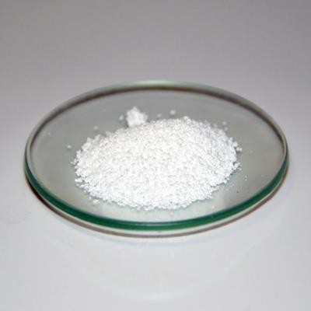
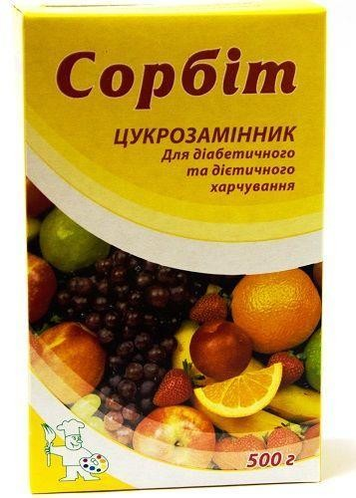
Об'єкти дослідження
Компоненти льодяникової основи - сорбіт
Білий порошок, зовні схожий на цукор - пісок. Солодкого смаку, легко розчиняється у воді. Виготовляється з горобини, фруктів, ягід, кукурудзяного крохмалю.
Сорбіт використовують в раціонах дієтичного харчування як харчовий підсолоджувач, а також особами, з порушенням вуглеводного обміну.
Під час створення ксилітвмісних карамелей процес кристалізації ксиліту, а саме затвердіння карамелі в початковій стадії в розплавленому стані, відбувається необоротно протягом дуже короткого періоду часу, і як наслідок, зникає плинність і погіршується технологічність, тому в сучасних практиках застосовують додавання сорбіту до льодяникової основи .
7

Slide 8
Об'єкти дослідження
Додаткові компоненти льодяникової основи
Для поліпшення технологічності льодяникової маси, а також для захисту
пробіотичної біомаси від негативних впливів температурного чинника та
рівномірного розподілення ліофілізованої пробіотичної біомаси, нами було запропоновано додавати гуміарабік, гліцерин, аскорбінову кислоту.
Гуміарабік - загущувач, що запобігає кристалізації ксиліту, усуває утворення піни та грудок під час додавання пробіотичної біомаси, постає як
пребіотичний компонент під час відновлення пробіотичних культур у ротовій
порожнині,
Гліцерин - зволожувач, агент, що знижує в’язкість основи та має захисний та стабілізаційний вплив щодо пробіотичної культури
Аскорбінова кислота - пребіотичний компонент, що захищає живі клітини
від пошкодження та стимулює активність відновлення живих клітин із
льодяника в ротовій порожнині.

Slide 9
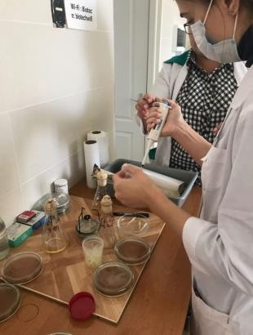
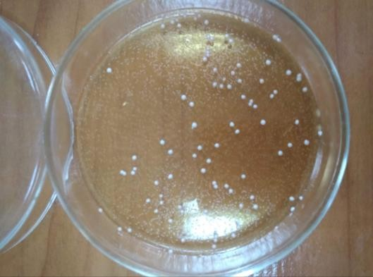
Етапи проведення дослідження сумісного використання пробіотичних культур із компонентами льодяникової маси
А В
Б
А - сумісне культивування пробіотичниих культур у рідкому живильному середовищі МРС разом із компонентами льодяникової маси
Б - висівання культуральної рідини пробіотичних культур (певного розведення), вирощених при додаванні компонентів, на поверхню агаризованого середовища
В - колонії пробіотичних культур після сумісного культивування із компонентами (найменше розведення; для підрахунку використовували розведення, при яких на чашці Петрі виросло до
50 колоній)

Slide 10
Результати вивчення можливості сумісного використання пробіотичних культур із компонентами льодяникової маси
№ | Компонент | Початкова посівна доза, КУО∗/мл | Кількість мікроорганізмів, КУО/мл
L. fermentum 90-ТЦ
1 | Ксиліт | (0,55±0,60)х10³ | (4,05±0,20)х10¹⁰
2 | Сорбіт |  | (7,25±0,15)х10¹⁰
3 | Гуміарабік |  | (5,65±0,15)х10¹³
4 | Аскорбат натрію |  | (3,80±0,30)х10¹⁴
5 | Ферментований рис |  | (4,35±0,20)х10¹⁰
6 | Контроль |  | (3,12±0,10)х10¹⁰
L. plantarum 8P-A3
7 | Ксиліт | (0,75±0,20)х10³ | (1,45±0,14)х10⁹
8 | Сорбіт |  | (6,05±0,15)х10⁹
9 | Гуміарабік |  | (1,50±0,20)х10¹³
10 | Аскорбат натрію |  | (1,74±0,40)х10¹³
11 | Ферментований рис |  | (2,35±0,05)х10⁹
12 | Контроль |  | (1,76±0,10)х10⁹
Примітки: ∗ КУО - колонієутворювальні одиниці; n = 5, p = 95.

Slide 11
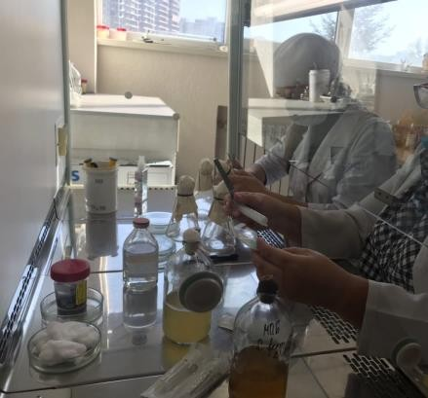
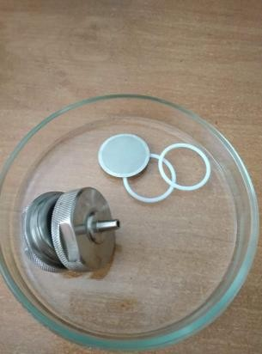
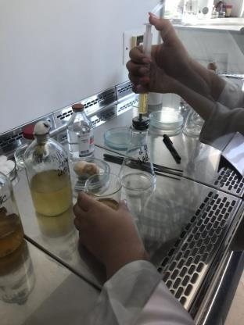
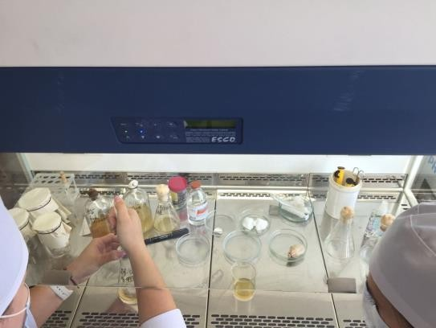
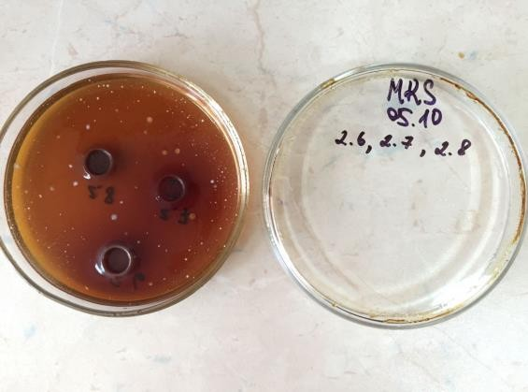
Етапи проведення визначення антимікробних властивостей метаболітів пробіотичних культур
А - отримання метаболітів пробіотичних культур, Б - додавання метаболітів у лунки,
В - вплив метаболітів на пробіотичні культури (відсутність зон затримки росту показує відсутність антимікробного впливу на представників нормофлори)
Г - вплив метаболітів на тест-культури (наявність зон затримки росту показує наявність
антимікробного впливу на представників нормофлори)

Slide 12
Результати визначення антимікробних властивостей метаболітів пробіотичних культур
№ | Тест-культури | Зона затримки зростання, мм
Метаболіти L. fermentum 90-ТЦ
1 | C. albicans ATCC 10231 | 18,0±0,5
2 | S. aureus АТСС 6538 | 18,5±0,5
3 | E. coli АТСС 8739 | 11,0±0,6
4 | P. aeruginosa ATCC 9027 | 17,6±0,5
5 | L. fermentum 90-ТЦ | -
6 | L. plantarum 8P-A3 | -
Метаболіти L. plantarum 8P-A3
7 | C. albicans ATCC 10231 | 15,0±0,5
8 | S. aureus АТСС 6538 | 19,1±0,5
9 | E. coli АТСС 8739 | 17,0±0,7
10 | P. aeruginosa ATCC 9027 | 19,6±0,5
11 | L. fermentum 90-ТЦ | -
12 | L. plantarum 8P-A3 | -
Примітка: n = 5, p = 95

Slide 13
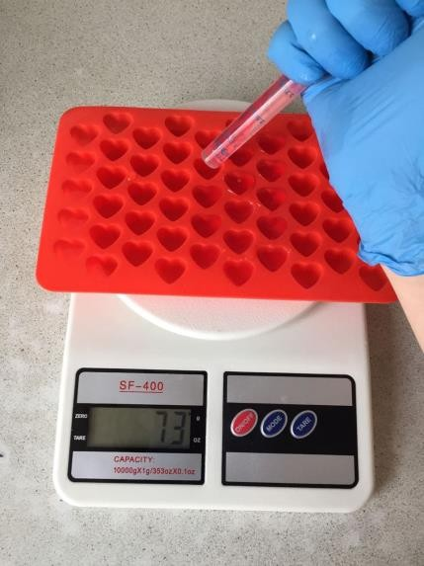
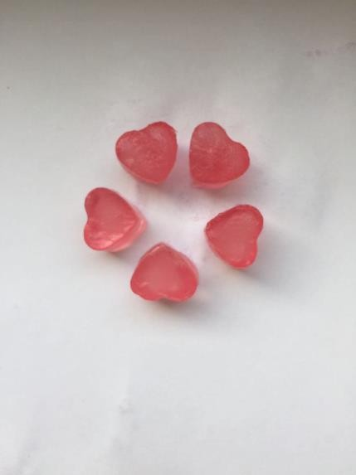
Склад льодяників
За теоретичними дослідженнями та власними попередніми дослідженнями нами було запропоновано два склади льодяників:
На основі живих пробіотичних культур (ліофілізованої біомаси L. fermentum 90-ТЦ та L. plantarum 8P-A3 у
співвідношенні 1:1 загальною кількістю бактерій 1х1010 КУО/мл)
На основі їх метаболітів (розчин метаболітів L. fermentum 90-
ТЦ та L. plantarum 8P-A3 у співвідношенні 1:1).
Компоненти льодяників обирали за показниками якості, запропонованими нами для стандартизації препарату: органолептичні властивості (зовнішній вигляд, смак,
клейкість); середня маса і відхилення від неї; вологість; розпадаємість; відсутність сторонньої мікрофлори; кількість життєздатних лактобактерій.

Slide 14
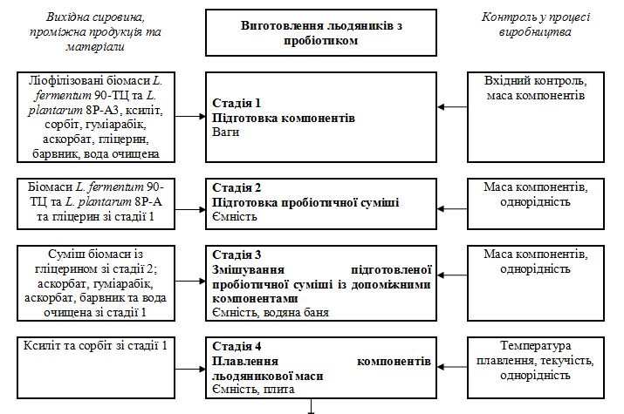
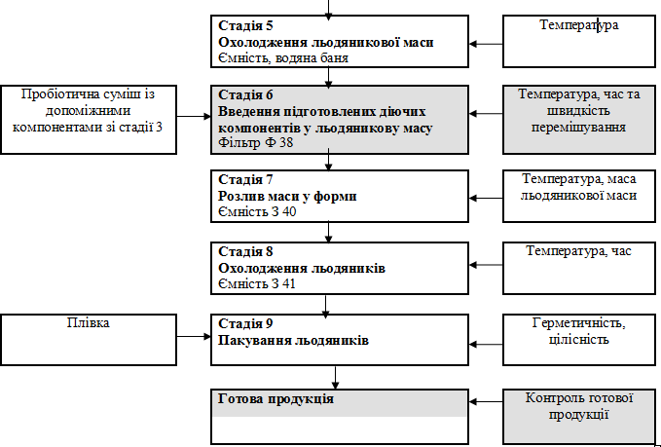
Технологічна схема
виробництва льодяників з пробіотиком
Стандартизацію розроблених льодяників проводили за такими показниками якості: органолептичні властивості (зовнішній вигляд, смак, клейкість); середня маса і відхилення від неї; однорідність вмісту (за кількістю життєздатних бактерій) та маси; розчинення; відсутність сторонньої мікрофлори; кількість життєздатних лактобактерій.

Slide 15
Визначення деяких показників ефективності розроблених льодяників
Кількість життєздатних клітин у розроблених льодяниках (склад 1)
Антимікробні властивості льодяників (склад 2)
№ | Назва зразку | Початкова доза мікроорганіз мів, КУО/мл | Загальна кількість мікроорганізмів у
 |  |  | льодяниках, КУО/мл |  |  | Тест-культури | Зона затримки росту, мм
 |  |  |  |  |  | C. albicans | 15,0±0,7
1 | Льодяники склад 1 | 1х10¹⁰ | (6,50±0,1)х10⁹
 |  |  |  |  |  | S. aureus | 14,5±0,5
 |  |  |  |  |  | E. coli | 9,0±0,6
 |  |  |  |  |  | P. aeruginosa | 14,6±0,5
Примітка: n = 5, p = 95.
Примітка: n = 5, p = 95.

Slide 16
Висновки
1. У роботі розглянуто теоретичні питання використання пробіотичних культур для лікування інфекційно-
запальних захворювань, зокрема для захворювань ротової порожнини. Показано, що лікування інфекційно-
запальних захворювань ротової порожнини дітей - є проблемою як медичного, так і психологічного характеру (остання пов’язана із необхідністю застосовувати препарати приємні для дітей на вигляд та смак).
2. Проведено теоретичний аналіз існуючих на ринку пробіотичних препаратів, що застосовуються у лікуванні
ЛОР-захворювань та, після аналізу можливих компонентів та технологій, обрано склад та технологію отримання орального пробіотичного засобу у формі льодяника, який буде перспективним для застосування у педіатрії.
3. Дослідження властивостей пробіотичних штамів L. fermentum 90-ТЦ та L. plantarum 8P-A3 показали
перспективність їхнього застосування у оральному пробіотичному засобі. Також в якості діючих компонентів
запропоновано використовувати метаболіти даних штамів, які володіють досить великим антимікробним потенціалом до умовно-патогенних мікроорганізмів, що викликають інфекційні ЛОР-захворювання.
4. Підібрано компоненти для льодяникової маси: ксиліт - безпечний аналог цукру, сорбіт - для зниження
температури плавлення та часу необоротної кристалізації льодяникової маси, гуміарабік - загущувач та
поліпшувач розчинення ліофілізованої біомаси бактерій, аскорбат натрію - вітамін та протектор для бактерій,
гліцерин - зволожувач, агент, що знижує в’язкість основи та має захисний та стабілізаційний вплив щодо
пробіотичної культури, та ферментований рис - натуральний барвник. Всі обрані компоненти є натуральними та
за відомостями виробників - безпечними для застосування, зокрема для дітей.
5. Нашими дослідженнями показано можливість їх сумісного використання разом із пробіотичними культурами, а
для компонентів - гуміарабіку та аскорбату натрію - наявні пребіотичні властивості, що дозволяє стверджувати про гарну та швидку активацію бактерій при потраплянні у ротову порожнину.
6. На основі основних та діючих компонентів запропоновані наступні склади оромукозного препарату із
пробіотиком у вигляді льодяників: 1 склад, мас. %: ксиліт - 80, сорбіт - 4, гуміарабік - 1, аскорбат натрію - 1,
барвник - 0,5, ліофілізованої біомаси L. fermentum 90-ТЦ та L. plantarum 8P-A3 у співвідношенні 1:1 - 1,2, гліцерин -
0,4, води очищеної - до 100; 2 склад, мас. %: ксиліт - 80, сорбіт - 4, барвник - 0,5, розчин метаболітів - 1,2, гліцерин
- 3,5, води очищеної - до 100.
7. Приготовлені за обраною технологією оральні пробіотичні препарати у вигляді льодяників двох складів - на
основі живих лактобактерій та на основі їх метаболітів - показали високі органолептичні показники та ефективність, виживаємість бактерій та антимікробні властивості, відповідно.

Slide 17
Практична значимість роботи
Окремі результати роботи представлені у матеріалах, використовуються при вивченні дисциплін «Основи
фармацевтичної біотехнології», «Промислова біотехнологія», «Аптечна технологія ліків» та при
екстемпоральному виробництві в умовах аптеки «Леда».
Перелік публікацій:
1. Біотехнологічні дослідження під час розробки льодяників з пробіотиками / Старущенко У.А., Л. О. Ярова, ТЛФ, Н. В. Хохленкова, О. Б. Калюжний // Вісник фармації. - № 1, 2021. – С. 38-43. ISSN: 1562-7241.
2. Перспективність розробки оральних пробіотиків у вигляді льодяників / Старущенко У.А., Калюжная О.С.
// Сучасні виклики і актуальні проблеми науки, освіти та виробництва: міжгалузеві диспути : збірник
наукових праць XII Міжнародної науково-практичної інтернет-конференції, 29 січня 2021. – С. 398- 401.
ISSN: 2708-1257.
Акти впровадження:
1. Біотехнологічні дослідження при розробці оромукозних засобів з пробіотиками. 2021 р., в навчальний
процес кафедри університету: дисципліни «Основи фармацевтичної біотехнології», «Промислова біотехнологія»
2. Розробка складу та технології льдяників з пробіотиками. 2021 р., в навчальний процес кафедри університету: дисципліни «Аптечна технологія ліків»;
3. Склад і технологія оромукозного засобу з пробіотиком, 2021 р, впроваджено у екстемпоральне
виробництво Аптека «Леда»
ДЯКУЮ ЗА УВАГУ!

